Slide 1
东莞万善美耐皿制品有限公司
DONGGUAN THOUSAND PERFECTION MELAMINE WARE CO.,LTD
37年生产历史 品质全球信赖

Slide 2
完美生活 源自万善
目录 | CONTENTS
01 | 企业简介
1.1关于万善
1.2企业文化
04 | 业务体系
3.1主营业务
3.2优秀合作伙伴
05 | 产品展示
02 | 发展历程
03 | 企业实力
2.1资质认证
2.2企业设施
2.3企业荣誉
06 | 联系我们

Slide 3
完美生活 源自万善
01
企业简介
About TP
1.1关于万善
◎万善美耐皿是一家专业生产美耐皿产品的国际化工厂,致力于将美耐皿产品打造出高性价比,美观耐用符合国际标准化要求的合规产品.
◎成立于1991年春, 注册资金USD1210万,自有厂房面积约4万平方米,生产基地分布于中国东莞和印度,全球员工2000多名,成型机台250台,年产值5千万美金以上。

Slide 4
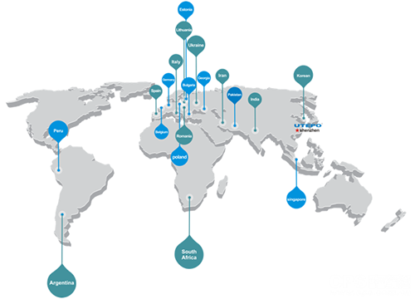
完美生活 源自万善
1.1关于万善
◎主要的销售模式为OEM与ODM以及自有品牌推广,客户群体遍布全球。
美线US(Costco. Walmat. Target,…)、欧线EU( Tchibo, M&S.
Nestle….)、中东Mid-east(Alsaif-Group. Takko Company…)、南美south America(Sam’s. Cencosud Retail S.A 、Sodimac S.A.…..)、
亚洲Asia（Tokyo Disney，环球影城. Tupperware….）近年来正大力发展在线销售平台,亚马逊,天猫,京东等销售管道.

Slide 5
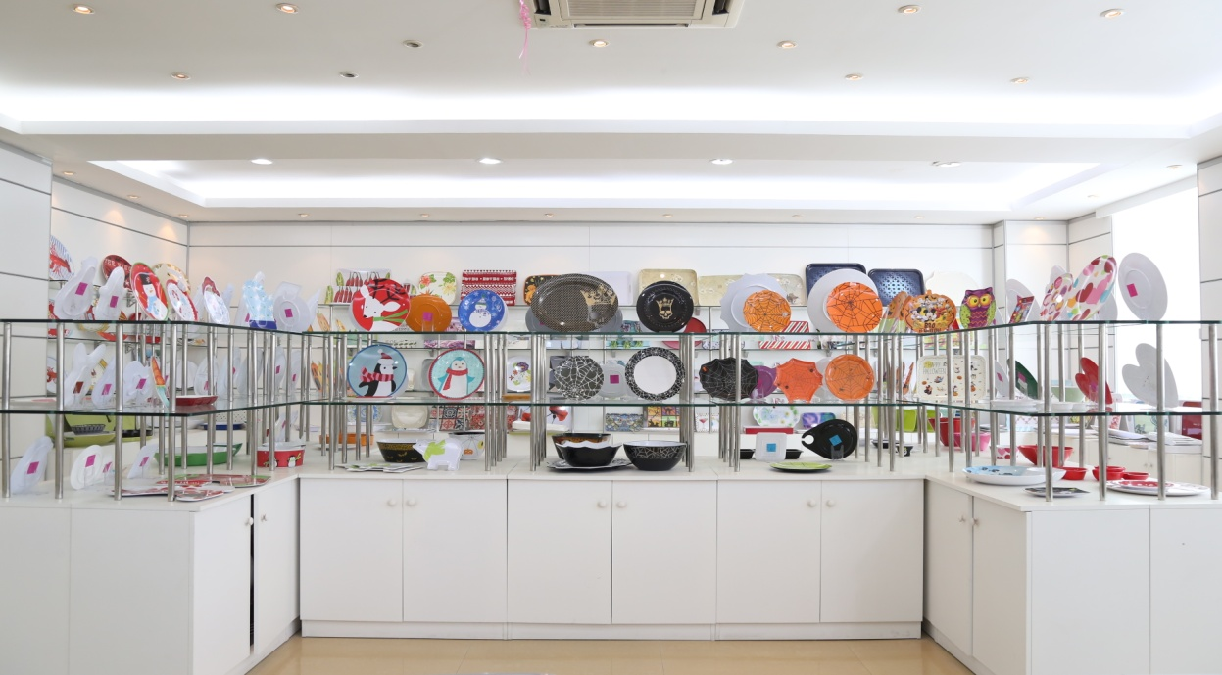
完美生活 源自万善
1.1关于万善
◎随着成本和大环境的变化,管理的变革持续不断的优化,先后成立了实验室,研发中心,同时增加自动化设备,ERP管理系统等提高工厂的竞争力,不断的优化过程中,经由第三方认证取的了ISO,BSCI,SEDEX,CNAS,QS等生产,人权,环境的国际认证,其中实验室的CNAS认证是全球少数有此认证的美耐皿工厂, 对所生产的每一产品做把关,同时每年购买约USD200万的AIG产品责任险,为合规产品坚持努力完成最初的信念。

Slide 6
完美生活 源自万善
1.2企业文化
研发创新
质量保证
经营理念
谦诚感恩
交货准时
爱心万善
服务满意

Slide 7
完美生活 源自万善
02
发展历程
Development History
时间轴

Slide 8
完美生活 源自万善
02
发展历程
Development History
时间轴

Slide 9
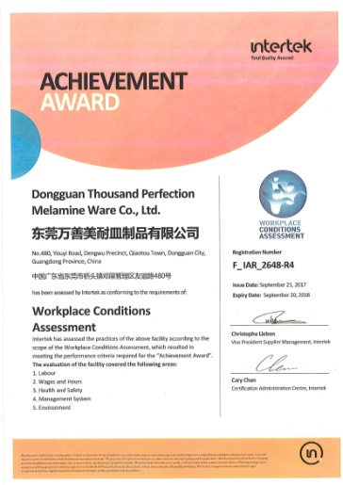
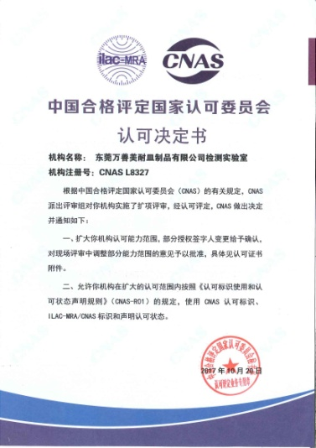
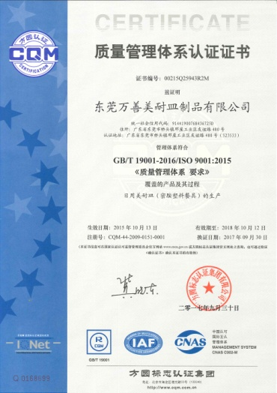
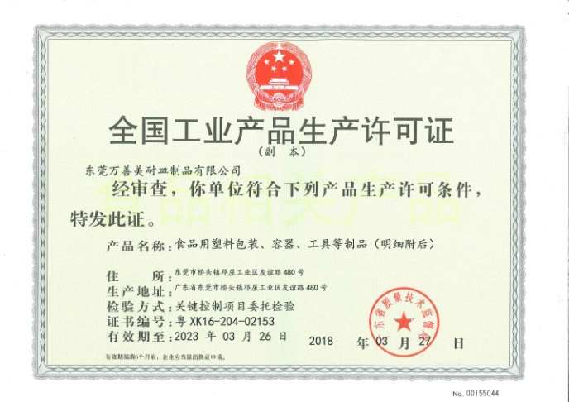
完美生活 源自万善
03
企业实力
Company Strength
3.1资质认证
全国工业品生产许可证
社会责任证书
CNAS认证
ISO9001认证

Slide 10
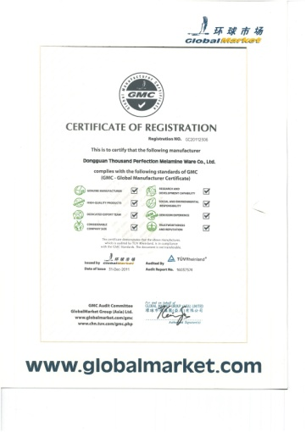
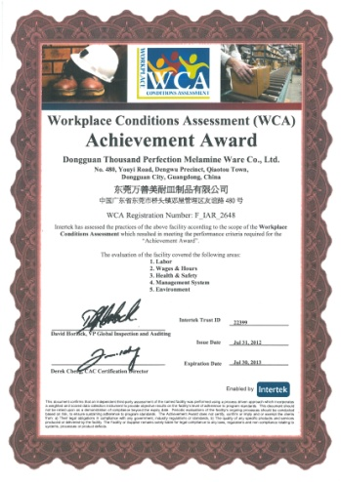
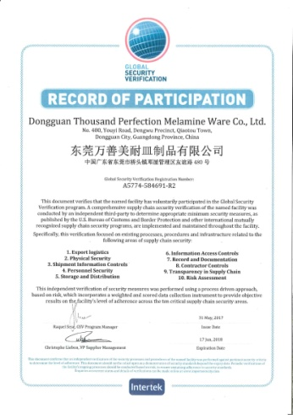
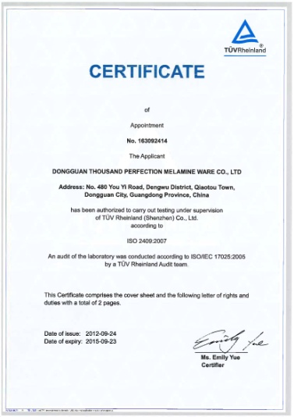
完美生活 源自万善
3.1资质认证
GMC全球制造商证书
德国认证
澳洲工作证评估
GSV证书

Slide 11
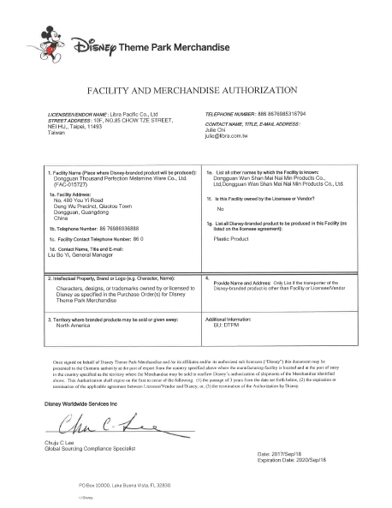
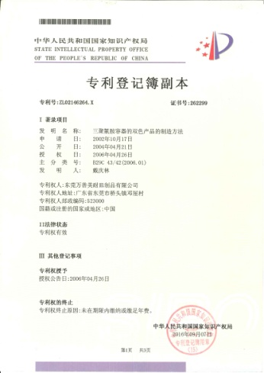
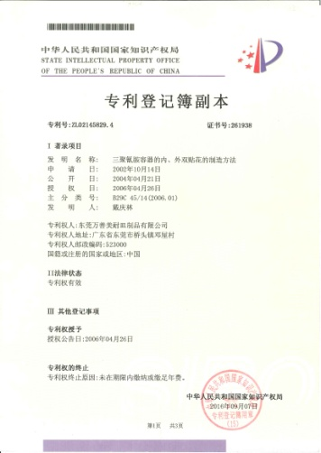
完美生活 源自万善
3.1资质认证
迪士尼验厂
万善专利证书1
万善专利证书2

Slide 12
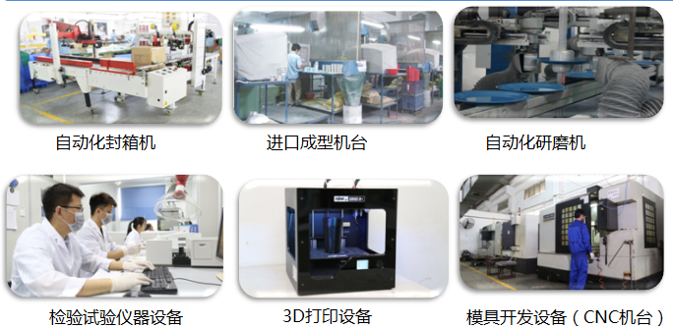
3.2企业设施
完美生活 源自万善
3.21 生产设备
万善紧随工业4.0、智能化自动化生产趋势，引进自动化大量生产设施，提高生产效率。同时万善积极引进优化生产制造设施，包括进口检验试验仪器、CNC模具开发机、3D打印机等。

Slide 13
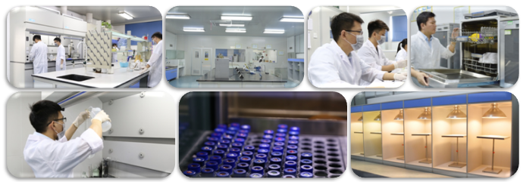
3.2企业设施
完美生活 源自万善
3.22 CNAS实验室
自从2016年通过国际级实验室CNAS标准，成为国内首家通过国际权威认证的密胺餐具厂家后。公司每年都在进行着严苛的认证标准，确保达到国际高标准要求。同时，公司对注重实验室人才培养，目前万善实验室内人员均符合国家密胺检测的最高标准。

Slide 14
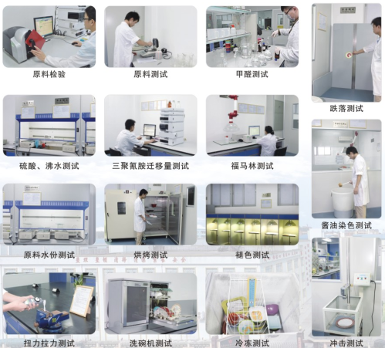
3.2企业设施
完美生活 源自万善
3.22 CNAS实验室
检测项目

Slide 15
3.2企业设施
完美生活 源自万善
3.22 CNAS实验室
实验室欧盟、美国、中国检测标准
欧盟及成员国 |  | 美国 |  | 中国
甲醛特定迁移量 | （EU）No 10/2011 | 氯仿提取物 | US FDA 21 CFR 177.1460 | 总迁移量测试 | GB 4806.7-2016
三聚氰胺特定迁移量 | （EU）No 10/2011 | 灰分测试 | ASTM D5630-2006 | 甲醛单体迁移量测试 | GB 4806.7-2016
总迁移量 | （EU）No 10/2011 | 冲击测试 | ASTM F963-11 | 三聚氰胺单体迁移量测试 | GB 4806.7-2016
洗碗机测试 | BS EN 12875-1：2005 | 跌落测试 | ASTM F963-11 | 高锰酸钾消耗量测试 | GB 4806.7-2016
冲击测试 | EN 14372:2004，EN 71-1-2011 | 小物件测试 | ASTM F963-11 | 重金属（以铅计）测试 | GB 4806.7-2016
跌落测试 | EN 14372:2004，EN 71-1-2011 | 锐利尖点测试 | ASTM F963-11 | 脱色试验 | GB 4806.7-2016
小物件测试 | EN 14372:2004，EN 71-1-2011 | 锐利边缘测试 | ASTM F963-11 | 外观 | QB/T 1999-1994
锐利尖点测试 | EN 14372:2004，EN 71-1-2011 | 拉力测试 | ASTM F963-11 | 烘烤测试 | QB/T 1999-1994
锐利边缘测试 | EN 14372:2004，EN 71-1-2011 | - | - | 冷冻测试 | QB/T 1999-1994
拉力测试 | EN 14372:2004，EN 71-1-2011 | - | - | 沸水测试 | QB/T 1999-1994
- | - | - | - | 罗丹明污染测试 | QB/T 1999-1994
- | - | - | - | 翘曲（地部） | QB/T 1999-1994
- | - | - | - | 跌落 | QB/T 1999-1994

Slide 16
完美生活 源自万善
3.2企业设施
3.23 鼎捷ERP管理系统
随着万善的企业规模不断扩大，企业上市按计划筹备，万善耗资100余万人民币引入鼎捷ERP系统，优化企业生产管理。万善紧随制造业互联网思维，并借助移动互联、云计算、大数据、物联网等信息化技术优化生产环节，提高生产效率等。

Slide 17
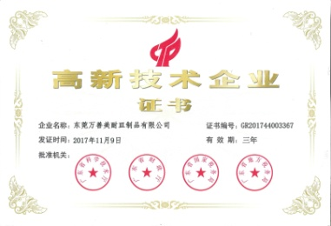
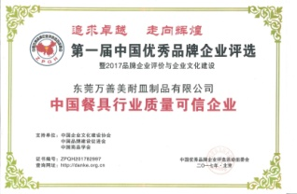
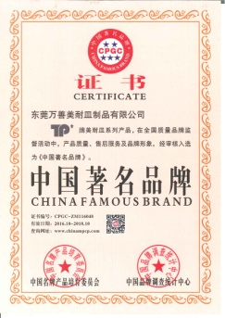
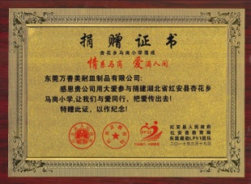
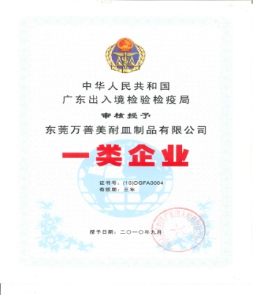
完美生活 源自万善
3.3企业荣誉
中国企业文化建设协会、
中国品牌建设促进会、
中国商品协会授予：
中国餐具行业质量可信企业
广东科学技术厅、财政厅、
国家税务局、税务局授予：
高新技术企业证书
中国名牌产品委员会与
中国品牌调查中心授予：
中国著名品牌
红安县人民政府以及教育局颁发捐赠证书
爱心万善
中国广东出入境检验检疫局
授予：
一类企业
东莞桥头镇
优秀企业

Slide 18
完美生活 源自万善
04
业务体系
Business System
4.1主营业务
万善秉持工匠精神，为客户提供优质有保障的产品。同时万善顺应市场潮流，产品研发部门利用艺术与产品融合的模式，开发出符合人体工程学、美学的产品。万善的业务体系主要是OEM生产与自主品牌运营等。
OEM生产
全球优秀委托制造商委托本司定制生产产品。客制化生产
TP
TP品牌主打家居类商超用品方面的业务
KORDCO
KORDCO品牌主营酒店用品类的业务
Vitamin M
Vitamin M属于万善国外独立设计品牌

Slide 19
完美生活 源自万善
4.2优秀合作伙伴
国外优秀合作伙伴

Slide 20
完美生活 源自万善
4.2优秀合作伙伴
国内优秀合作伙伴

Slide 21
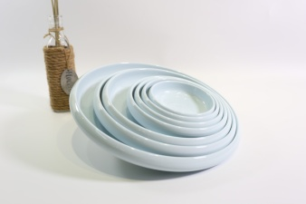
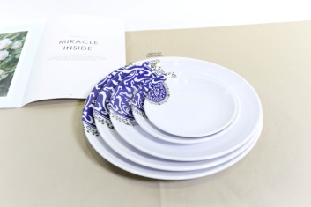
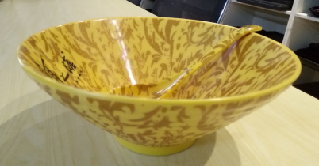
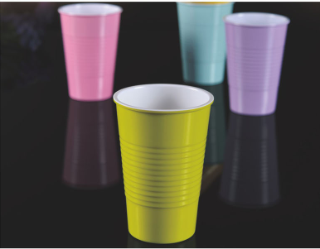
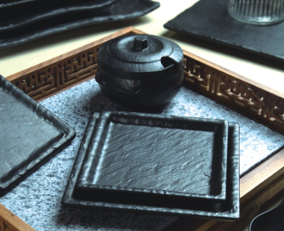
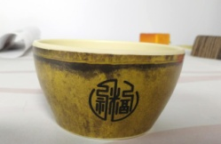
完美生活 源自万善
05
产品展示
PRODUCT
产品工艺
单色工艺
单色贴花工艺
单色双面贴花工艺
双色工艺
磨砂工艺
磨砂贴花工艺

Slide 22
完美生活 源自万善
06
联系我们
Contact Us
|
官网：www.dgtpc.com
电话：0769-82365888
总厂地址：广东省东莞市桥头镇邓屋管理区友谊路480号
台湾地址：台湾台南市金华路二段63巷25号
万善微信官方公众号

